Slide 1
областное государственное автономное профессиональное образовательное учреждение «Борисовский агромеханический техникум» Общее устройство автомобилей
Выполнил: студент 3 курса
Группы №108 Тракторист машинист сельскохозяйственного производства
Жданов Дмитрий Анатольевич

Slide 2
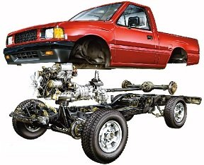
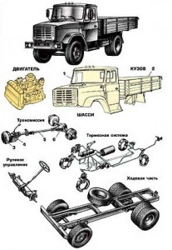
Автомобиль состоит из трёх основных частей:
1.Двигатель.
2.Шасси.
3.Кузов.

Slide 3
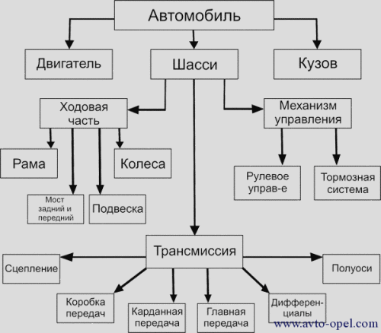
Общее устройство легкового автомобиля по структурной схеме:

Slide 4
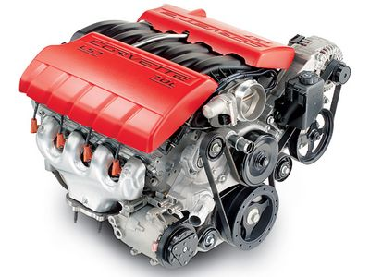
Двигатель
Двигатель это- силовая установка, которая преобразует тепловую энергию сгораемого топлива в механическую работу , которая используется для движения автомобиля.

Slide 5
На большинстве современных автомобилей установлены поршневые двигатели внутреннего сгорания (ДВС), в которых часть энергии, выделяющейся при сгорании топлива в цилиндре, преобразуется в механическую работу вращения коленчатого вала

Slide 6
Силовая установка включает в себя:
Двигатель.
2. Системы, обеспечивающие его работу:
- система питания топливом , воздухом и выпуска отработанных газов;
- система охлаждения;
- система смазки;
-система пуска двигателя
- система зажигания.

Slide 7
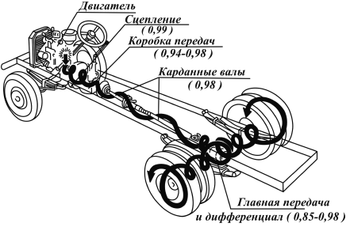
Шасси
Шасси объединяет:
1.трансмиссию;
2.ходовую часть;
3.механизмы управления;

Slide 8
Трансмиссия
передает крутящийся момент от коленчатого вала двигателя к ведущим колесам автомобиля и изменяет величину и направление этого момента.
В трансмиссию входят следующие механизмы:
-сцепление
-коробка передач
-карданная передача, главная передача, дифференциал и полуоси.
Последние три механизма составляют ведущий мост (как правило задний). Автомобиль повышенной проходимости имеет два ведущих моста, в трансмиссию его дополнительно устанавливают за коробкой передач раздаточную коробку, которая распределяет крутящий момент через карданные передачи между ведущими мостами.

Slide 9
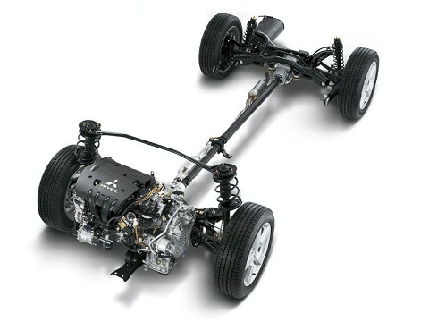
Ходовая часть
Ходовая часть автомобиля включает в себя:
- раму, выполняющую функцию несущей системы, если конструкция автомобиля рамная;
- переднюю и заднюю подвески, которые связывают мосты с рамой, смягчают толчки и гасят колебания;
- колёса;
- переднюю ось;

Slide 10
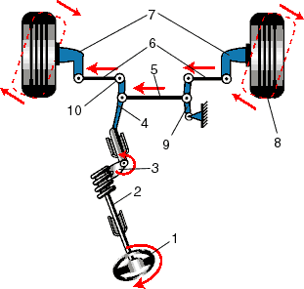
Механизмы управления
Механизмы управления автомобилем включают:
- тормозные системы;
-рулевое управление;
Тормозная система служит для снижения скорости, остановки, и удержания автомобиля на месте.
В состав тормозных систем входят:
- тормозные механизмы;
- привод тормозных механизмов с усилителем;
Рулевое управление служит для изменения направления движения автомобиля и включает в себя:
- рулевой механизм;
- рулевой привод с усилителем;

Slide 11
Кузов
Основной частью автомобиля является кузов, на него крепятся все составляющие машины. Когда только появились автомобили, они не имели кузова. Все составляющие машины крепились на раму, из-за которой автомобиль становился достаточно тяжёлым. Чтобы снизить вес, производители автомобилей отказались от рамы, и таким образом появился кузов. На сегодняшний день при производстве автомобилей используют рамные и безрамные конструкции.

Slide 12
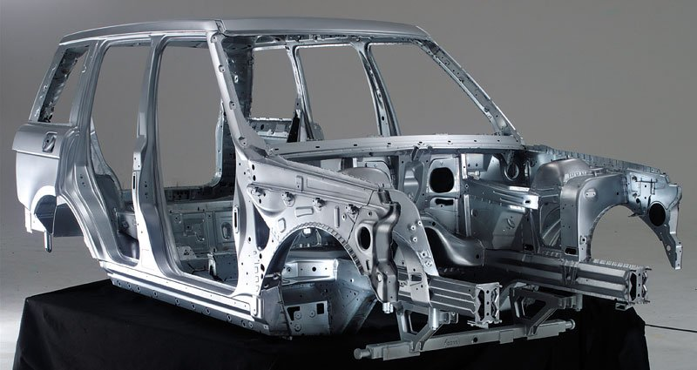
Кузов
Кузов состоит из четырёх основных частей: -передний лонжерон -задний лонжерон -моторный отсек -крыша автомобиля -навесные составляющие

Slide 13
Такое разделение деталей условно, потому что все детали взаимосвязаны друг с другом и образуют одну конструкцию. Опорой для подвески являются лонжероны, которые привариваются к днищу. Двери, крышка багажника, капот и крылья относятся к навесным составляющим. Задние крылья привариваются непосредственно к кузову, а вот передние бывают съёмными (всё зависит от производителя).

Slide 14
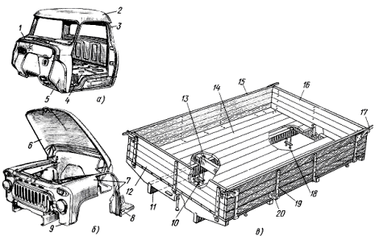
Кузов
У автобусов и легковых автомобилей в кузове размещаются пассажиры и водитель. Кузов грузового автомобиля состоит из платформы под груз и кабины водителя.

Slide 15
Компоновочные схемы автомобилей.
Компоновка автомобиля может быть самой разнообразной, так как она зависит от:
- взаимного расположения двигателя, кабины и кузова;
- типа рамы (несущей системы);
- числа мостов и расположение их по длине автомобиля;
- типа трансмиссии;

Slide 16
Различают схемы компоновки автомобиля по расположению двигателя:
1. Переднее расположение двигателя (впереди кабины).
Такая компоновка позволяет равномерно распределить нагрузку между мостами. При этом, если автомобиль заднеприводный, то он имеет лучшее сцепление шин с дорогой на различных режимах. Обеспечивается хорошая доступность к двигателю.
Если автомобиль переднеприводный, то это упрощает конструкцию трансмиссии, так как сцепление, коробка передач, главная передача с дифференциалом объединены, но при движении на подъём ухудшаются динамические характеристики из-за снижения вертикальной нагрузки на ведущий мост, а при торможении становится неблагоприятным распределение нагрузок.
2. Заднее расположение двигателя.
Такая компоновка упрощает трансмиссию заднеприводного автомобиля, так как отсутствует карданный вал и длинная труба глушителя. При этом шум в салоне уменьшается, но усложняется управление двигателем, приводом сцепления и переключение передач.

Slide 17
Современные грузовые автомобили имеют, как правило, компоновку кабина над двигателем.
Такая компоновка обеспечивает увеличение нагрузки на передний мост, позволяет снизить собственную массу автомобиля без уменьшения грузоподъёмности и уменьшить базу автомобиля.
Длина автомобиля является одним из важных параметров для стеснённых городских условий. Для увеличении вместимости городские автобусы выполняют сочленёнными, а вне которых странах двухэтажными.

